Slide 1
中國信託商業銀行_個人金融
一年制實習說明
1

Slide 2
What’s the job？
實習職務

Slide 3
職務一：分行櫃員
第一線接觸客戶， 預先了解並滿足客戶需求，營造良好的消費環境。(如：引導員、大廳服務、 數位服務推廣)
2025/2/24
工作內容參考作規見習生培訓機制
客戶服務
提供一般現金收付、票據託收、國內外匯兌等業務服務
櫃台
作業流程
協助彩券及文件整理及分類，例如：分類客戶申辦完成文件、結存空白卡片/存單/存摺等。
熟悉
金融表單

Slide 4
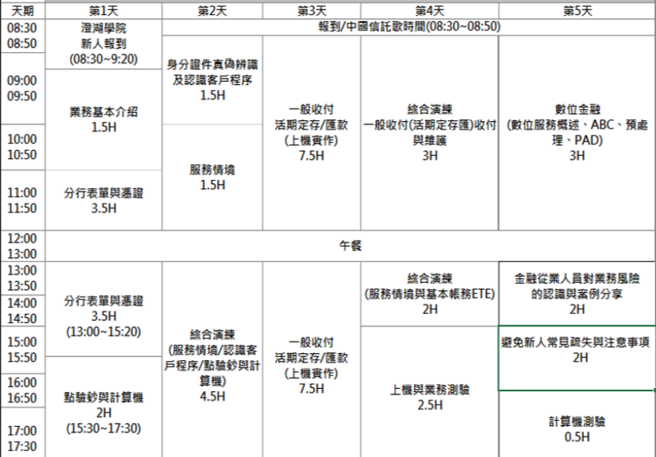
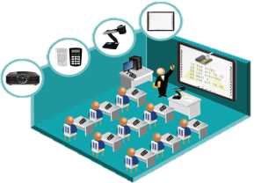
紮實的教育訓練
到職12週內
透過線上&實體課程雙軌學習，快速適應環境並提升效率
2025/2/24
修改內容與正職說明會一致
時間
到職第1個月
到職3個月內
到職第3個月
項目
(地點)
5日新人訓
(高雄澄湖)
基礎認識
分行實作
線上測驗
內容
初階專業知識
一般收付
定存/匯款
分行數位服務
客戶服務情境
業務風險認識
專屬小導師
認識環境
認識同事
分行引導與接
待客戶
客戶服務
自動化快速服務
雙語課程
友善服務
線上測驗
櫃檯作業 能力甄試

Slide 5
證照充實，職涯加值
分行櫃員實習 – 加分證照
同CSR說明會
正職必備(入職一年內)
信託人員
銀行內部控制與內部稽核
保險類(其他加分證照)
人身保險業務員
產物保險業務員
外幣收付非投資型保單業務員
金融相關(其他加分證照)
投信投顧相關法規
防制洗錢與打擊資恐

Slide 6
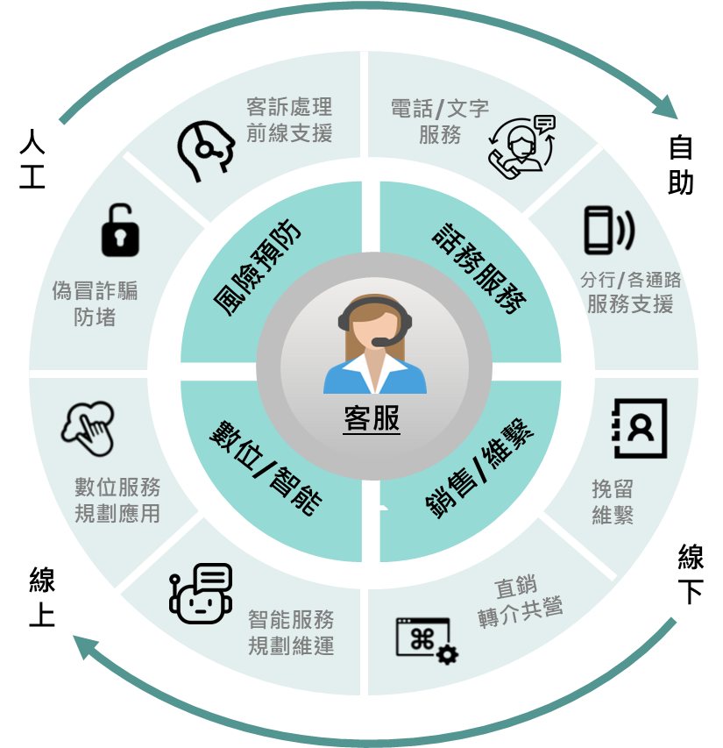
職務二： 客服人員
學習機會
請客服AO確認
2/24天傑新增
“學習機會“
銀行帳戶
設定作業
銀行誤轉帳 通報作業
信用卡數位 表單作業
機場交通 預約話務
信用卡附加 權益預約
作業

Slide 7
紮實的教育訓練
指派資深同仁擔任小導師，提供學生在工作與生活之全方位協助!
週次 | 實習重點 | 實習內容 | 訓練考核
第一週 | 環境介紹 系統畫面 | 1.客服環境介紹 2.值機系統介紹 | 作業品質檢測
 | 業務手冊 帳務作業 銀行業務 電話禮儀 | 1.各項作業手冊介紹 2.簡單信用卡帳務介紹 3.基礎銀行業務概論 4.電話禮儀與話術應對演練
第二週 | 實習演練 | 1.各項表單實作 2.實習研討 3.案例分享回饋 4.基本電話接聽應對服務 | 1.作業正確性 2.產能效率 3.職場行為
試用考核(本公司得依學生實習進度與結果延長訓練或調整實習內容)

Slide 8
實習期間績效指標
請客服AO確認
客戶服務面
服務滿意度、線上檢測。
作業流程面
作業品質、風險控管。
學習成長面
教育訓練、考試成績。

Slide 9
What can we offer you?
你可以獲得什麼?

Slide 10
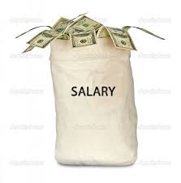
What can we offer you? 你可以獲得什麼?
畢業轉任正職機會
正職員工任用
(勞/健/團保/勞退)
實習薪資
免費供餐
紮實完整
教育訓練
最佳銀行
品牌歷練
Notes:
聽到這裡你可能會問我這個工作這麼棒
我適合嗎？我可以？
什麼是中信的第一個微笑？
其實很簡單，當我們服務客戶的時候第一個不外乎讓要讓人覺得好親近，除了親和力夠之外也要喜歡服務人群。這個工作會面對很多來自各式各樣的人除了你喜歡與人溝通而且在面對帳務的各項作業也都能細心。此外，敏銳度也很重要！像現在詐騙集團這麼倡崛，我們就有遇過一個老奶奶來分行說要匯給國外親戚一筆家用，我們的同仁非常敏銳發現不對這個老奶奶過去都沒有匯出的交易， 開始關心進一步詢問後才發現老奶奶真的遇上詐騙集團才來得及阻止這件事情。這個經驗除了我們表揚她之外，她自已也非常開心跟感動，那可能是老奶奶畢生的績蓄。
原來他對客戶多一點的關心可以幫忙這位老奶奶免於受騙，他也從中找到這份工作的熱情跟價值。

Slide 11
實習方案
項 目 | 分行櫃員 | 客服人員 | 備註
 | 一年制 (暑期+大四上&下學期)
期 間 | 2025/7/7~ 2026/6/30 |  | -
地 點 | 全台分行 | 台北/台中客服中心 | 請於履歷表註記 志願序& 期望實習地點排序
時 間 | 星期一~星期五 08:50~17:30 ( 若為課業需求可固定返校上課，惟每週實習需達三天(含)以上) | 學期：平均>96小時/月
薪資福利 | 月薪$30,000 (試用期三個月) | 時薪$220 (試用期一個月) | 勞健團保、午餐供應
請客服AO確認
實習結束後，依評核結果，提供 轉任正職機會！
(轉正到任不限原實習地點)

Slide 12
招募排程與報名方式
收件截止日將依照不同學校作調整
3/12
4/1~4/19
4月底
5月底
7/7
收件
截止
線上
面試
錄取
通知
分發分行
寄發聘函
報到
 申請方式
 面試注意事項
3/12前將履歷表&自傳(電子檔)繳交至系辦實習窗口
4/10前通知面試時程
服裝：男士著深色西裝、淺色襯衫、領帶
女士著正式套裝，宜化淡妝
 履歷填寫注意事項
1. 履歷表 (務必確認：志願序/通訊地/e-mail/手機)
2. 自傳 (請務必填寫)
Notes:
親筆簽名、區域

Slide 13
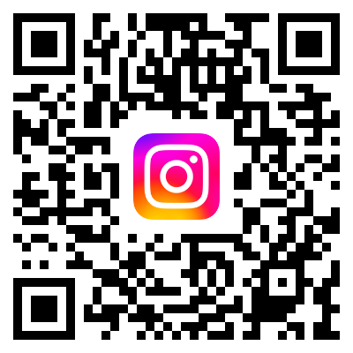
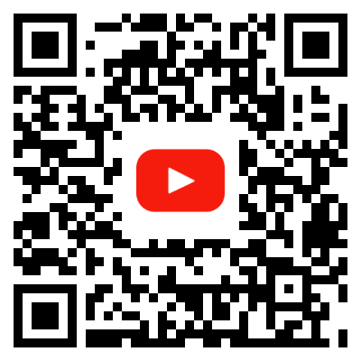
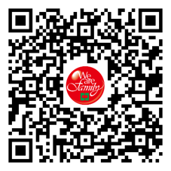
Follow CTBC Careers
已確認所有
QRcode為最新，均可開啟。
FB即時資訊
CTBC LinkedIn
Instagram CTBC Careers
YouTube頻道
人才招募官網

